Slide 1
第四单元 内忧外患和中华民族的兴起
第16课 五四爱国运动

Slide 2
课程标准与教学重难点
课程标准：
概述五四运动的史实，认识其对中国社会变革的影响。
教学重点：
五四运动爆发的背景，五四运动的过程。
教学难点：
五四运动的意义以及五四精神。

Slide 3
导入
一战以后，中国以战胜国的身份参加巴黎和会，“公理战胜强权”是中国人对巴黎和会的期许，也是鸦片战争以来几代中国人的梦想。
问题1：中日争论的焦点是什么？
关于山东主权问题
问题2：巴黎和会如何解决这一问题？
欧美列强做出将德国在山东的一切权益转让给日本

Slide 4
思考
近代中国屡遭外族侵略，从鸦片战争到八国联军侵华战争；从《南京条约》签订到《辛丑条约》签订，均未引起大规模的国内反抗斗争，巴黎和会中国外交的失败，却引发了声势浩大的五四运动，这是一个偶然的现象吗？其间必有其深刻的社会原因…

Slide 5
一、背景
国际
1、日本加紧侵略中国提出“二十一条”
2、俄国十月革命胜利的影响为我国社会发展指明了方向
国内
1、政治 北洋军阀的黑暗统治（根本原因）
2、经济 民族资本主义的发展
3、阶级 工人阶级队伍壮大
4、思想 新文化运动的影响
导火线 巴黎和会上中国外交的失败（直接原因）

Slide 6
二、经过
第一阶段
时间：5.4——6.3
中心：北京
主力：学生
主要事件：集会、游行、罢课
第二阶段
时间：6.3以后
中心：上海
主力：工人
主要事件：三罢
Notes:
行政权，是依照法律规定，组织和管理公共事务以及提供公共服务的权力。是国家权力的组成部分之一。

Slide 7
口号：
“外争国权，内惩国贼”
“废除二十一条”
“打倒卖国贼曹汝霖、章宗祥、陆宗舆”

Slide 8
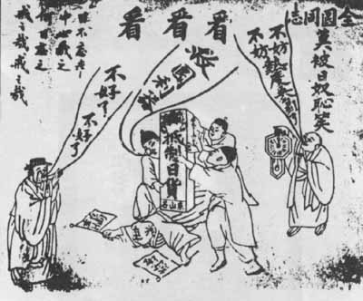
1919年漫画全国民气昂扬，要求抵制日货，还我青岛，这些1919年的漫画，可反映出当时的民心所向。
口号：“外争国权，内惩国贼”、废除二十一条、
拒绝在巴黎和会上签字
Notes:
英国国旗由蓝色背景、红色“米”字构成，因此也称为“米字旗”。
英国国旗（米字旗），正式称呼是“the Union Flag"，也常常称为“the Union Jack"。Union Flag是意为“联合旗帜”；Jack是海军用语，指悬挂在舰首的旗帜。英国国旗上的十字综合了原英格兰（白地红色正十字旗）、苏格兰（蓝地白色交叉十字旗）和北爱尔兰（白地红色交叉十字旗）的旗帜标志。现国旗的白边红色正十字代表英格兰守护神圣乔治，白色交叉十字代表苏格兰守护神圣安德鲁，红色交叉十字代表爱尔兰守护神圣帕特里克。
“米字旗”是英国海军的象征，也是英国的国旗，有因为英属殖民地的旗帜都包含“米”字，“米字旗”也象征世界各地的英属殖民地。
英国国歌产生于18世纪40年代，原名《天佑国王》，1837年至1901年维多利亚女王在位时和1952年伊丽莎白二世登基后改称《天佑女王》，它是称颂英国国王的歌曲。
1603年，因终身未嫁而被称为“童贞女王”的英王伊丽莎白一世无嗣而驾崩。在女王临死前，暗示愿意让接受基督新教教育的表侄孙，苏格兰国王詹姆士六世入继英格兰王位。自此英格兰和苏格兰组成了共主邦联，为英格兰詹姆士一世，完成两国的王室联合。
1603年，苏格兰国王詹姆士·斯图亚特继承了英国王位，开始了斯图亚特王朝的统治。詹姆士一世登台便鼓吹"君权神授'的说法，声称国王是上帝派到人间的最高权威，有无限的权力。
1640－1642年
议会斗争：下议会要求限制王权，英国革命开始
查理一世为了筹划军费，镇压苏格兰人民起义，被迫于1640年恢复长期关闭的议会。资产阶级和新贵族联合起来，利用议会同国王进行斗争，起草了《大抗议书》，抨击查理一世暴政，他们要求限制王权，取消国王的专卖权，监督国王和大臣的活动。查理一世拒绝接受《大抗议书》，最终和议会决裂。
1642－1649年
内战：1642年，查理一世挑起了内战，组织王军，向议会军发起进攻。1643年，克伦威尔前往英格兰东部，募集了一支主要由自耕农和城市平民组成的骑兵，在马斯顿荒原战役（1644.7），纳西比战役（1645）等战役中屡次击溃王党军。内战结束后，1649年，查理一世被送上断头台处死。英吉利共和国时代开始。
1649-1653年
英吉利共和国成立。
1653-1659年
克伦威尔独裁时期
1653年4月30日，克伦威尔发动政变，解散议会。12月16日，他正式宣布自己就任英格兰、苏格兰和爱尔兰（1649年占）的“护国主”，英吉利共和国时代结束，以克伦威尔的个人军事独裁为特色的护国政体时期开始。1658年，克伦威尔病逝。英国重新进入混乱时期。
1660-1689年
1660年斯图亚特封建王朝（查理二世）复辟，1685年查理二世去世。他死后，弟弟詹姆士二世继位，他推行反动政策，实行血腥报复，严重损害了资产阶级和新贵族的利益。1688年，支持议会的辉格党人与部分托利党人邀请詹姆士二世的女儿玛丽和时任荷兰奥兰治执政的女婿威廉（后来的玛丽二世和威廉三世）回国执政，发动宫廷政变，推翻斯图亚特王朝统治，建立了资产阶级新贵族的统治，这次政变没有流血而获得成功，因此史称“光荣革命”。1689年，颁布《权利法案》标志君主立宪制的确立。

Slide 9
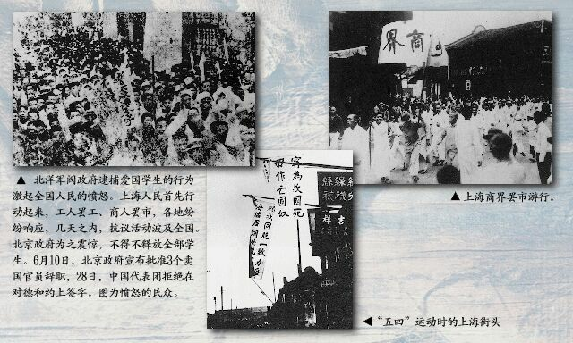
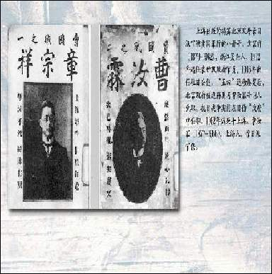
章宗祥 驻日公使； 陆宗舆 时任交通总长，订二十一条时时外交次长； 曹汝霖 币制局总裁，订二十一条时是驻日公使

Slide 10
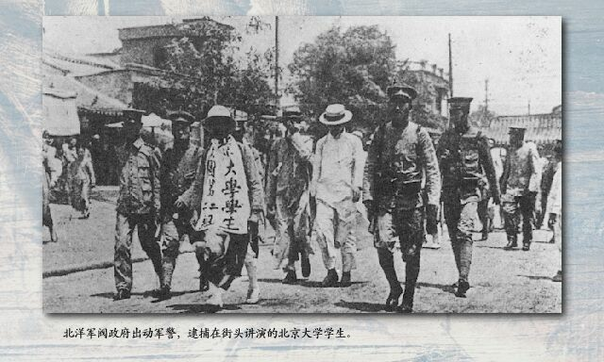
逮捕进步学生

Slide 11
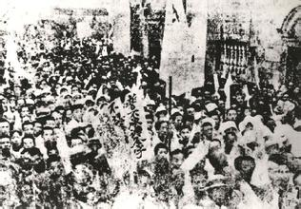
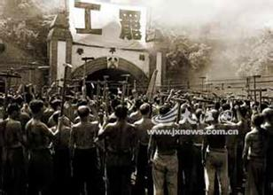
学生罢课、工人罢工、商人罢市的“三罢”斗争

Slide 12
结果：初步胜利
1、拒绝在巴黎和会上签字
2、罢免曹汝霖、章宗祥、陆宗舆的职务
3、释放被捕学生
Notes:
威廉玛丽，死后无子女，由其妹妹安妮女王即位，安妮女王死后无子女，根据《王位继承法》1714年，安妮女王驾崩，无嗣。英国议会为了防止天主教教徒继位，选出詹姆斯二世之父詹姆斯一世的外孙女索菲亚,而索菲娅又以 84 岁高龄早已去世，英国王冠就自然落到索菲娅的儿子乔治·路德维格头上称乔治一世。英国斯图亚特王朝结束，汉诺威王朝开始。
乔治一世，不懂英文，不暗政务
乔治二世，穷兵黩武，不务正业，不在英国，治二世多年来患有便秘，1760 年10月25 日清晨，他大便时用力太猛，死在马桶上。
乔治三世，身体有病，神经病，在位59年
英国宪法是在漫长的历史发展过程逐步积累而成，从形式上看它她是英国历史不同时期颁布的宪法性的成文法律，和由政治实践所开创的宪法惯例，以及通过历史积淀形成的宪法的习惯混合而成，而且成文的部分从总体上说不成文部分所占的比重远远要大于成文部分，用恩格斯的话说，英国的宪法是历史发展起来的，总之，英国没有一个称作宪法的单独法律文件。
根据君主的实际权力和地位在各国的差异很大，君主立宪制形式上分成，二元制和议会制两种，前者如，从明治维新到第二次世界大战时的日本，后者如现在的英国。

Slide 13

中国代表团顾维钧在巴黎和会上拒绝签字的场景
尊敬的主席阁下，尊敬的各位代表，我，我，我很失望，最高委员会无视中国人民的存在，出卖了作为战胜国的中国，我很愤怒，我很愤怒，你们凭什么，凭什么把中国的山东省送给日本人，中国人已经做到了仁至义尽，我想问问，这样一份丧权辱国的协约，谁能接受？！所以，我们拒绝签字，请你们记住，请你们记住，中国人永远不会忘记这沉痛的一天！

Slide 14
三、五四运动的意义及精神
1、性质：伟大的反帝爱国运动
2、精神：爱国救亡、民主科学、文化启蒙
3、历史地位：新民主主义的开端，是中国从旧民主主义革 命发展到新民主主义革命的转折点。

Slide 15
4.意义
是一场伟大的反帝爱国运动
是一场伟大的思想解放运动
是一场广泛传播民主与科学的新文化运动
自此，中国历史翻开了崭新的一页。

Slide 16
合作探究
五四运动是新民主主义革命的开端，新表现在哪里？
新旧民主主义革命的区别是什么？

Slide 17
新：
新的领导阶级---工人阶级
新的指导思想---马克思主义
新的奋斗目标—-社会主义
新的群众力量---广泛群众

Slide 18
比较旧民主主义革命和新民主主义革命（1840-1919-1949）
名称 | 性质 | 任务 | 领导阶级 | 结果 | 前途 | 指导思想
旧民主主义革命 | 资产阶级民主革命 | 反帝反封建 | 资产阶级 | 资产阶级共和国 | 资本主义社会 | 西方资产阶级政治学说
新民主主义革命 | 资产阶级民主革命 | 反帝反封建 | 无产阶级 | 人民民主专政国家 | 社会主义社会 | 马克思主义

